Slide 1


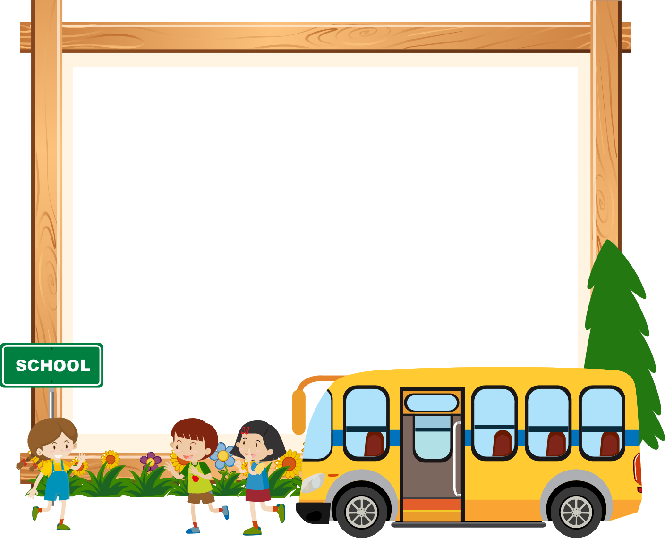
TRƯỜNG TIỂU HỌCTÂN VIÊN
Tự nhiên và xã hội
Nguyễn Thị Ái Quyên
ÔN TẬP CHỦ ĐỀ TRƯỜNG HỌC
Tiết 1

Slide 2





Tự nhiên và xã hội
Chủ đề:
NHÀ TRƯỜNG

Slide 3
Tự nhiên và xã hội
Nguyễn Thị Ái Quyên
Chúng Em Tham Gia
Các Hoạt Động Xã Hội Của Trường
Tiết 1

Slide 4




YÊU CẦU CẦN ĐẠT
Nêu tên, ý nghĩa và mô tả được một số hoạt động kết nối với xã hội của trường học.
Nhận xét về sự tham gia của học sinh trong các hoạt động đó.

Slide 5



KHỞI ĐỘNG

Slide 6



Kể tên một số hoạt động em đã tham gia ở trường.

Slide 7

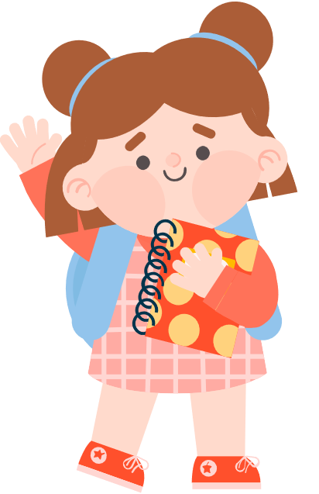

Hoạt động 1
Tìm hiểu câu chuyện của An

Slide 8



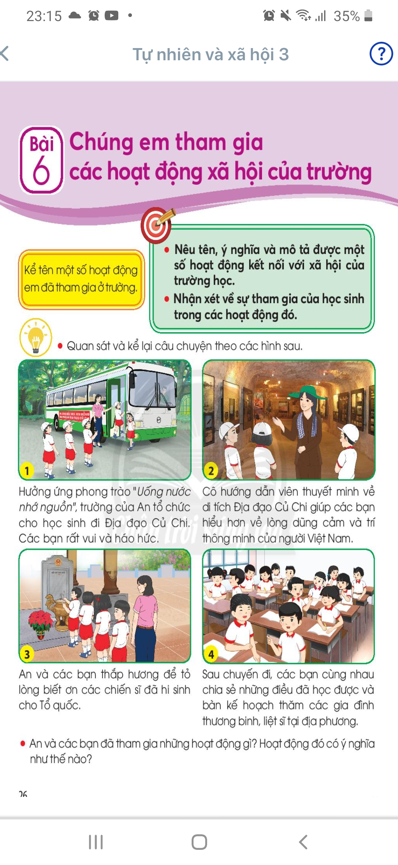
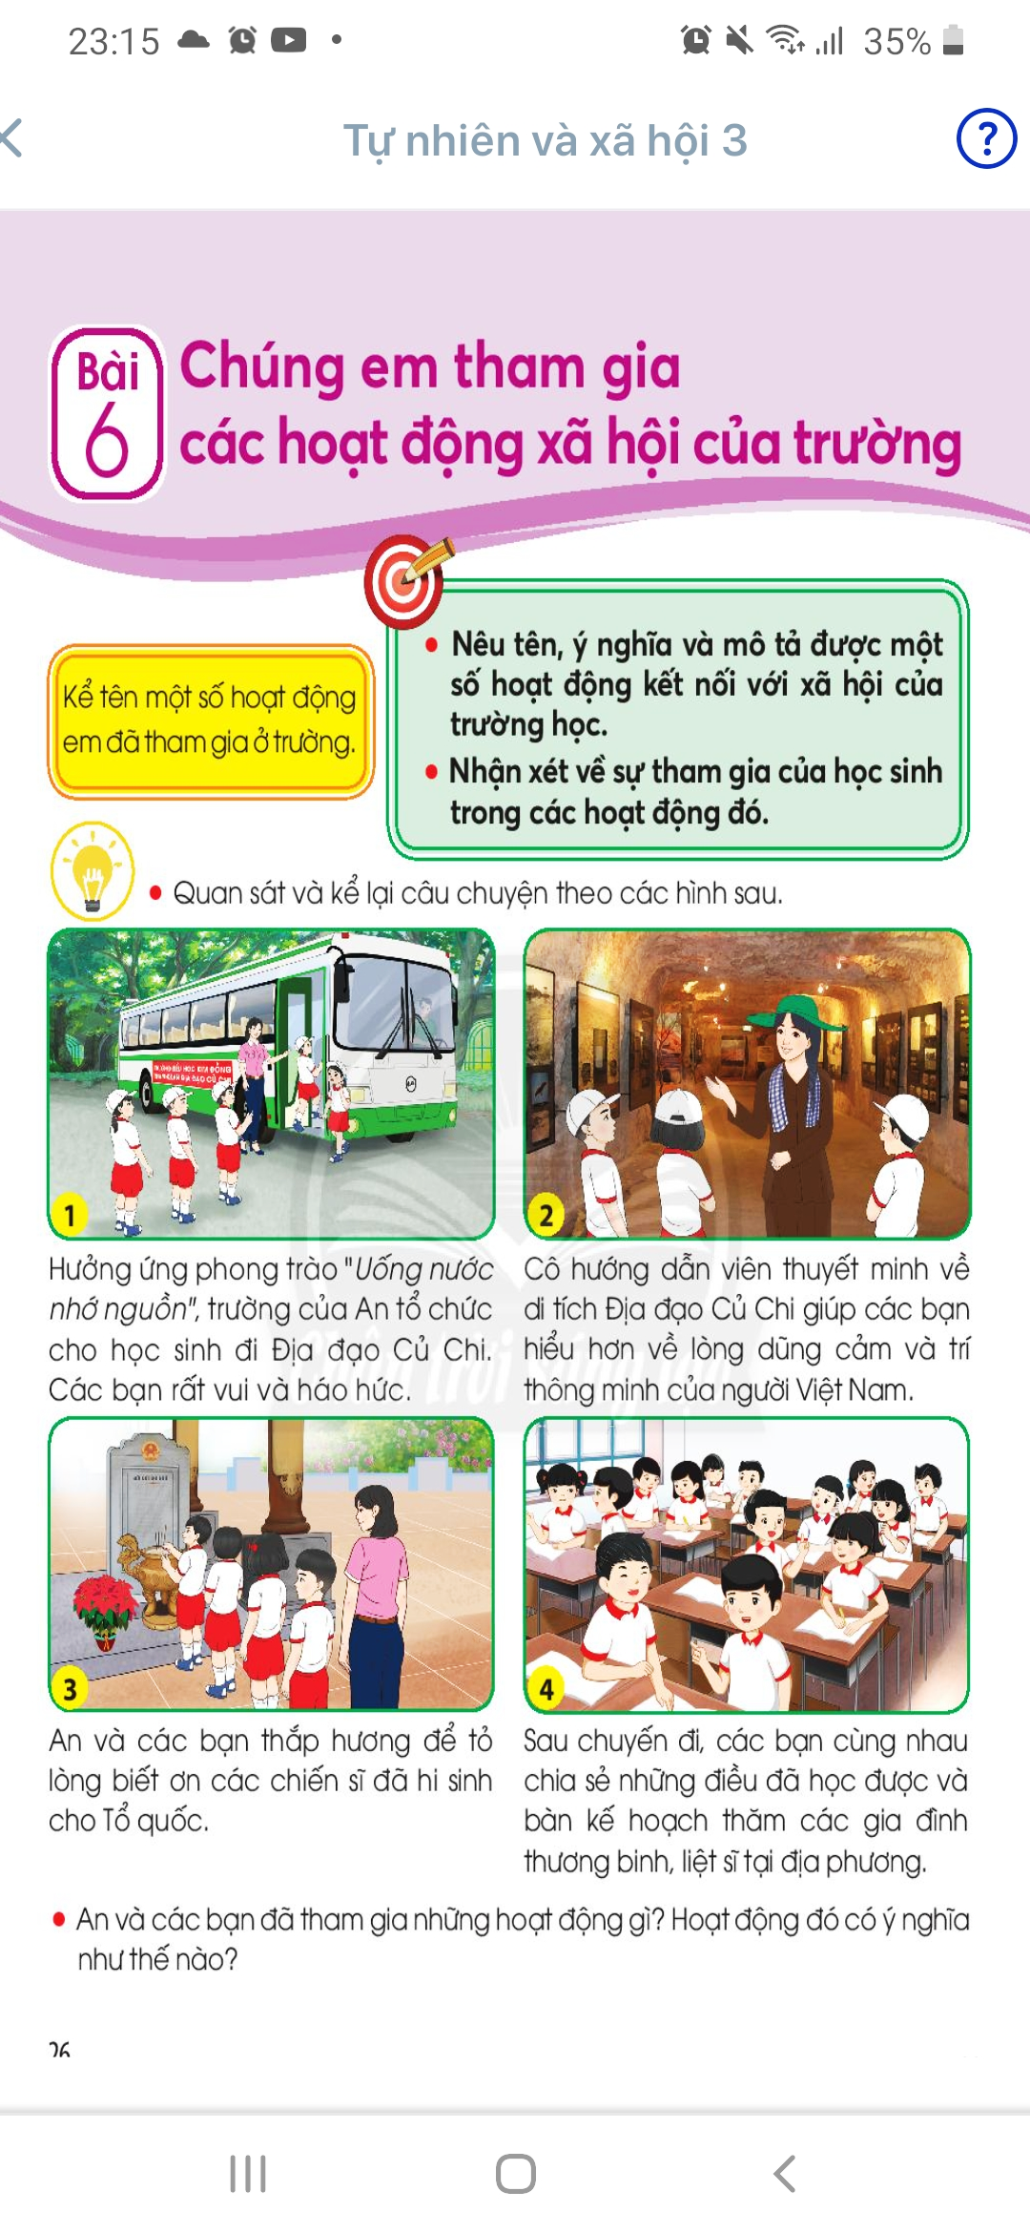
Quan sát, kể lại câu chuyện theo các hình và trả lời câu hỏi.
Thảo luận nhóm 2
An và các bạn đã
tham gia hoạt động gì?
Hoạt động đó có
ý nghĩa như thế nào?

Slide 9



Quan sát và kể lại câu chuyện theo các hình sau:
Hưởng ứng phong trào “Uống nước nhớ nguồn”, trường của An tổ chức cho học sinh đi Địa đạo Củ Chi. Các bạn rất vui và háo hức.

Slide 10
Quan sát và kể lại câu chuyện theo các hình sau:
Cô hướng dẫn viên thuyết minh về di tích Địa đạo Củ Chi giúp các bạn hiểu hơn về lòng dũng cảm và trí thông minh của người Việt Nam.

Slide 11
Quan sát và kể lại câu chuyện theo các hình sau:
An và các bạn thắp hương để tỏ lòng biết ơn các chiến sĩ đã hi sinh cho Tổ quốc.

Slide 12
Quan sát và kể lại câu chuyện theo các hình sau:
Sau chuyến đi, các bạn cùng nhau chia sẻ những điều đã học được và bàn kế hoạch thăm các gia đình thương binh, liệt sĩ tại địa phương.

Slide 13

Quan sát, kể lại câu chuyện theo các hình và trả lời câu hỏi
Cùng chia sẻ
Cả lớp
lắng nghe - góp ý - bổ sung

Slide 14



An và các bạn đã tham gia hoạt động gì?
Tham quan khu di tích Địa đạo Củ Chi.
Lắng nghe thuyết minh về di tích Địa đạo Củ Chi.
Dâng hương đến các chiến sĩ đã hi sinh cho Tổ quốc.
Chia sẻ những điều đã học được sau chuyến đi.
Bàn kế hoạch thăm các gia đình thương binh, liệt sĩ tại địa phương.

Slide 15

Hoạt động đó có ý nghĩa như thế nào?
Hoạt động này giúp bày tỏ lòng biết ơn đến các anh hùng liệt sĩ đã hi sinh cho Tổ Quốc.

Slide 16

KẾT LUẬN
An và các bạn tham quan và tìm hiểu về Địa đạo Củ Chi. Hoạt động có ý nghĩa: Bày tỏ lòng biết ơn đến các anh hùng liệt sĩ đã hi sinh cho Tổ Quốc.

Slide 17


Hoạt động 2
Một số hoạt động xã hội của trường

Slide 18
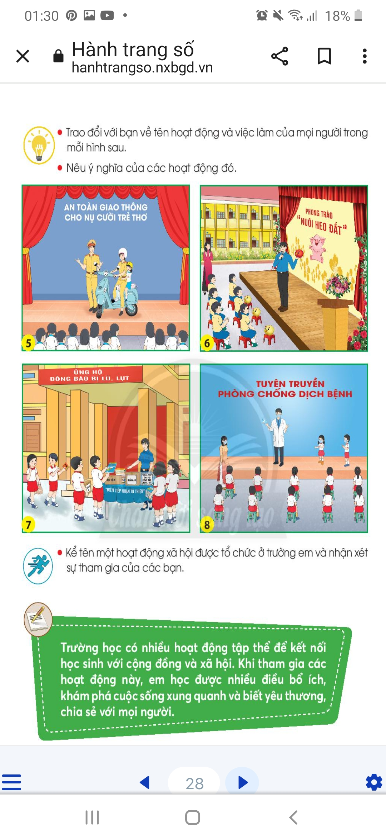




Trao đổi với bạn về tên hoạt động và việc làm của mọi người trong mỗi hình sau.
Nêu ý nghĩa của các hoạt động đó.
Thảo luận nhóm 2

Slide 19

Trao đổi với bạn về tên hoạt động và việc làm của mọi người trong mỗi hình sau.
Cùng chia sẻ
Cả lớp
lắng nghe - góp ý - bổ sung
Nêu ý nghĩa của các hoạt động đó.

Slide 20


Tên hoạt động: An toàn giao thông cho nụ cười trẻ thơ.
Học sinh đang lắng nghe cô chú Công an giao thông tuyên truyền về những quy định khi tham gia giao thông.
Ý nghĩa của hoạt động: Nâng cao ý thức chấp hành Luật an toàn giao thông.

Slide 21
Tên hoạt động: Phong trào “Nuôi heo đất”
Học sinh lắng nghe thầy Tổng phụ trách giới thiệu về phong trào “Nuôi heo đất”.
Ý nghĩa của hoạt động: Kêu gọi quyên góp nhằm hỗ trợ cho các bạn học sinh có hoàn cảnh khó khăn.

Slide 22
Tên hoạt động: Ủng hộ đồng bào bị lũ, lụt
Học sinh đóng góp thực phẩm, quần áo cho đồng bào bị lũ, lụt.
Ý nghĩa của hoạt động: Chia sẻ, giúp đỡ cho người dân ở vùng bị thiên tai.

Slide 23

Tên hoạt động: Tuyên truyền phòng chống dịch bệnh
Học sinh lắng nghe bác sĩ tuyên truyền về cách phòng chống dịch bệnh.
Ý nghĩa của hoạt động: Nâng cao ý thức cho học sinh về cách phòng chống dịch bệnh.

Slide 24

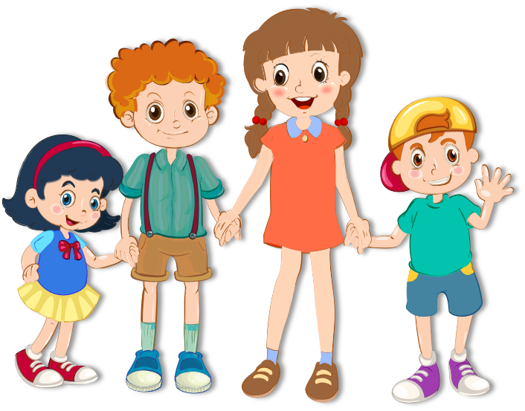

KẾT LUẬN
Có rất nhiều hoạt động xã hội. Các hoạt động đó thường kết nối mọi người với nhau và mang lại lợi ích cộng đồng.

Slide 25

Hoạt động 3
Liên hệ bản thân

Slide 26



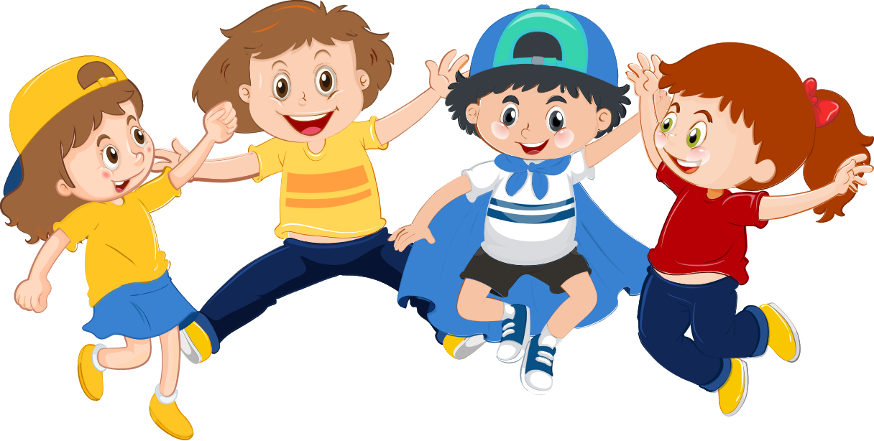
Kể tên một số hoạt động ở trường em và nhận xét sự tham gia của các bạn.
Mọi người đã làm những việc gì trong các hoạt động đó?

Slide 27

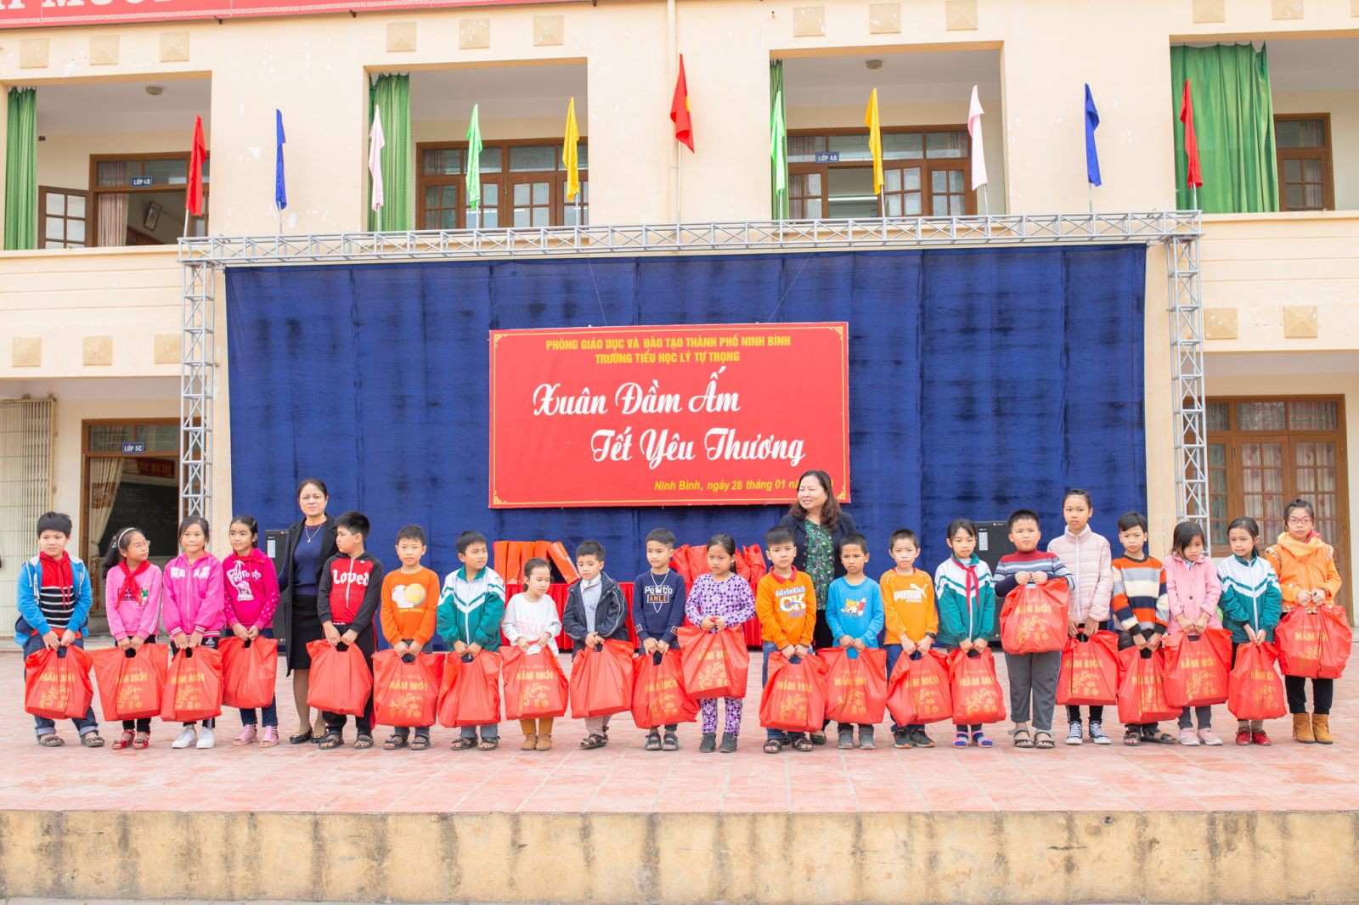

Xuân yêu thương
Các thầy cô giáo đang trao tặng quà cho những bạn học sinh có hoàn cảnh khó khăn, hiếu học.

Slide 28

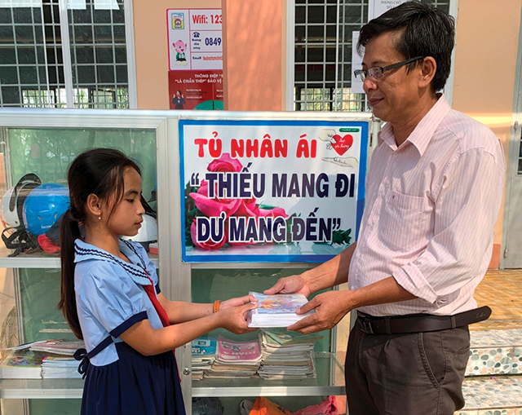
Tủ nhân ái
Bạn nhỏ đang quyên góp vở trắng để hỗ trợ những học sinh bị ảnh hưởng do lũ lụt .

Slide 29

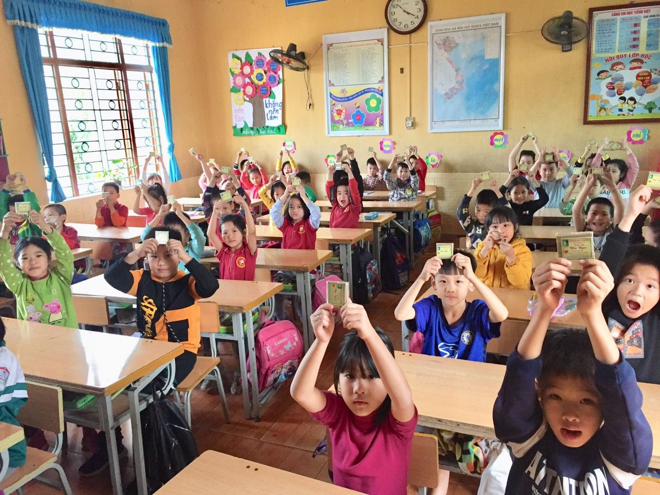
Mua tăm tre ủng hộ người khiếm thị
Các bạn học sinh đang ủng hộ các sản phẩm do chính tay những người thợ khuyết tật làm ra.

Slide 30

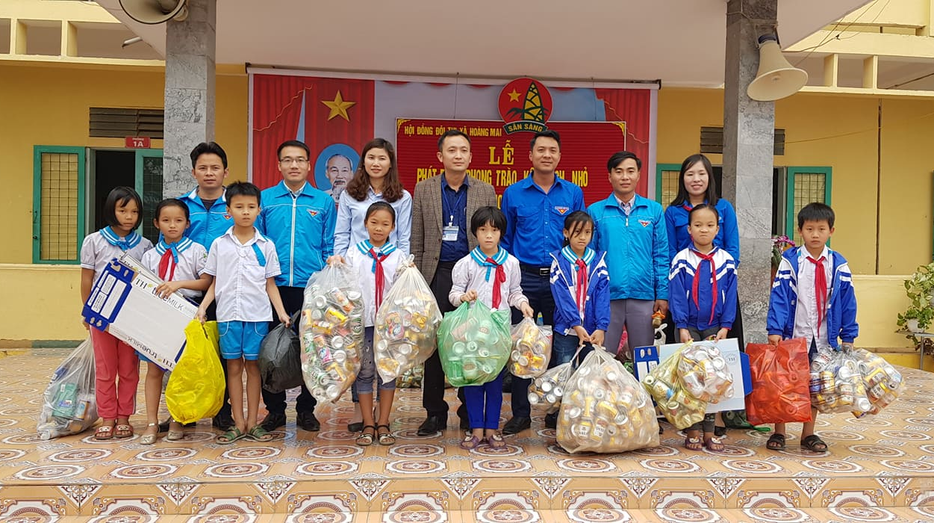
Kế hoạch nhỏ
Các bạn học sinh thu gom các lon nhựa, giấy vụn để tạo kinh phí cho công tác đội, phong trào thiếu nhi và thực hiện các công trình măng non.

Slide 31
KẾT LUẬN
Trường học có nhiều hoạt động tập thể đã kết nối học sinh với cộng đồng và xã hội. Khi tham gia các hoạt động này, em học được nhiều điều bổ ích, khám phá cuộc sống xung quanh và biết yêu thương, chia sẻ với mọi người.

Slide 32
Hoạt động tiếp nối sau bài học

Slide 33
Sưu tầm hình ảnh hoặc một số thông tin về các hoạt động xã hội ở trường em.

Slide 34


Dặn dò

